Slide 1
File upload 취약점을 활용한
Ransomware 공격 및 대응
Computer Security 23-2
Team GoodNight
21800213 김휘진
22000216 나보림
22100579 이진주

Slide 2

목차
Computer Security 23-2
File upload vulnerability
File upload attack
Keylogger
Ransomware
Scenarios
Demonstration + Remediation

Slide 3
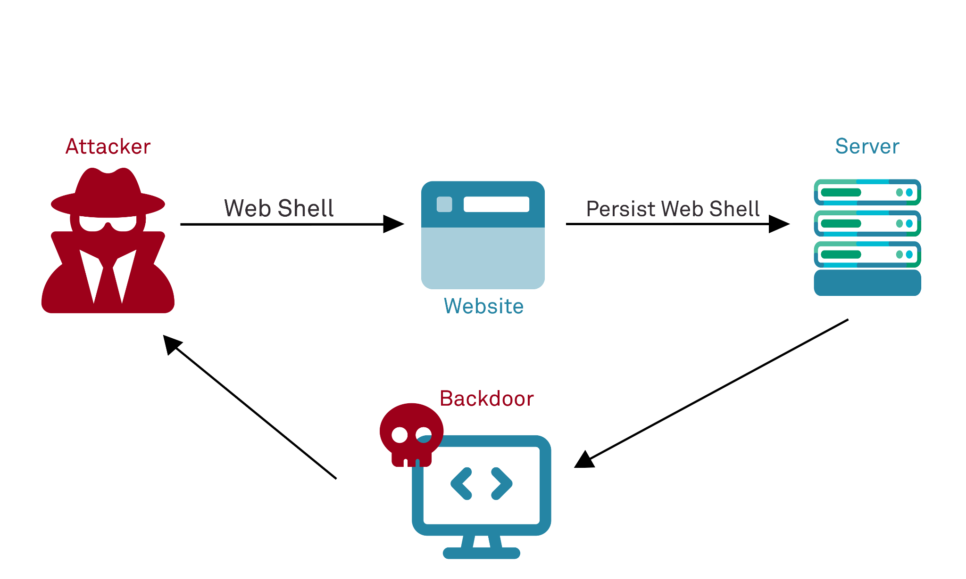
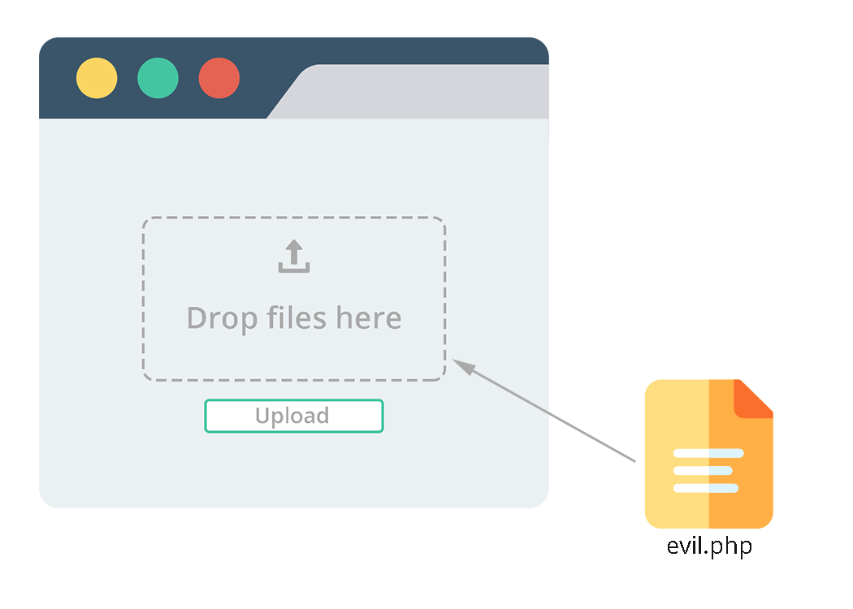
File upload vulnerability
Computer Security 23-2
: 웹 서버가 사용자가 업로드하려는 파일에 대해 충분히 검증하지 않고 업로드를 허용하는 경우 발생하는 취약점
파일 업로드가 가능한 모든 서버에 잠재적 위협 공격유형 중 하나인 웹쉘을 활용한 RCE 공격

Slide 4
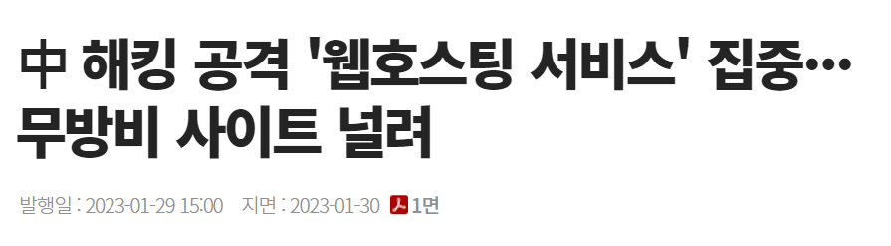
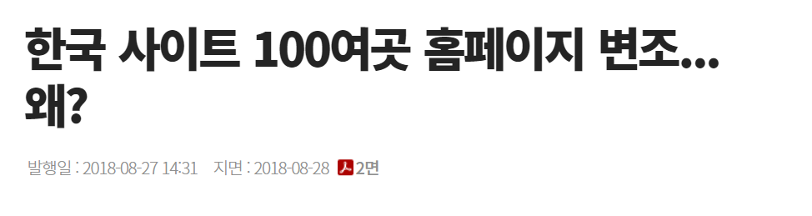
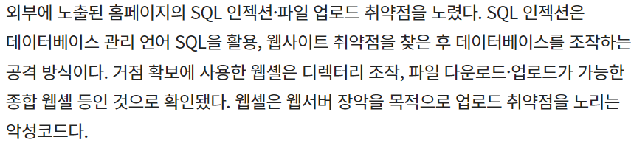
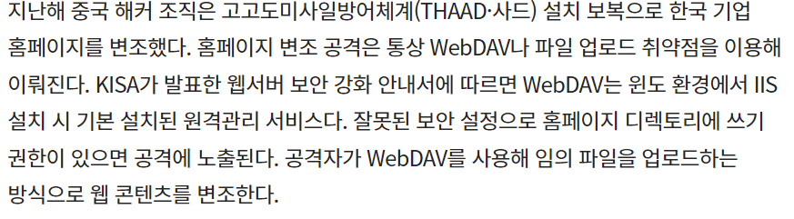
File upload vulnerability: 사례
Computer Security 23-2
https://www.etnews.com/20230127000133
https://www.etnews.com/20180827000226
매우 고전적이고 전형적인 기법으로 평가되나 국내 다양한 피해 사례가 발견되고 있음

Slide 5
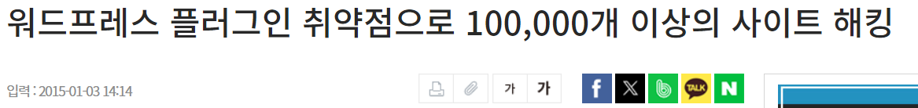
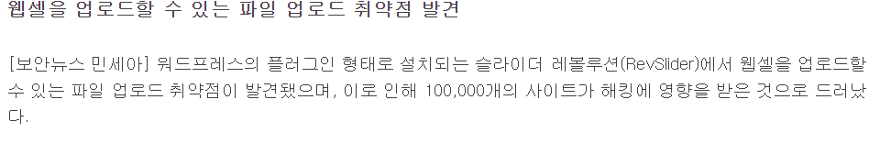
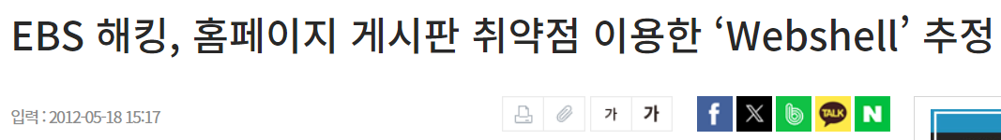
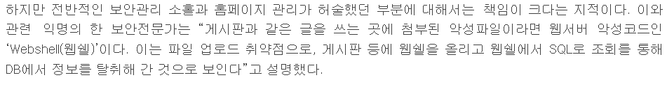
File upload vulnerability: 사례
Computer Security 23-2
https://www.boannews.com/media/view.asp?idx=44941
https://www.boannews.com/media/view.asp?idx=31349&kind=0

Slide 6

File upload attack
Computer Security 23-2
file upload vulnerability를 통해 실행될 수 있는 공격
RCE(Remote code execution) → 쉘을 획득하여 원격 명령어로 서버를 장악
랜섬웨어 공격 → 랜섬웨어 파일을 업로드하여 설치를 유도, 서버 파일 암호화
디도스 공격 → 한계 용량에 달하도록 파일을 업로드하여 서비스 장애 유발
Deface 공격 → 이미지를 덮어씌워 웹사이트 등의 표면 페이지 이미지를 변조
miner program 업로드 → 서버의 CPU, 용량을 사용해서 코인채굴 등 리소스 점유

Slide 7
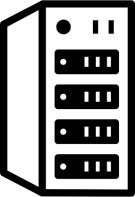

File upload attack: RCE
Computer Security 23-2
: PHP, Java, Python 등의 server side script를 업로드하여 서버에 원격 명령을 내리는 공격. 임의의 파일을 읽고 쓰거나 민감한 데이터에 접근, 기타 공격으로의 연결 등이 가능.
웹쉘(Web shell) : 웹(Web)과 쉘(shell)의 합성어. 올바른 HTTP request를 통해 원격 웹 서버에서 임의의 명령을 실행할 수 있도록 하는 악성 스크립트
이미지 파일 등을 먼저 올려 파일이 업로드되는 경로 확인
웹쉘 파일 업로드 (필요시 우회 기법 적용)
확인한 경로를 통해 웹쉘에 접속
웹쉘을 통해 서버 원격 제어

Slide 8


Keylogger
Computer Security 23-2
: 사용자가 입력을 수행하는 동안 키 입력을 추적하고 기록하는 malware또는 hardware. 해커가 피해자의 키 입력을 열람하기 위해 사용하는 가장 일반적인 방법.
software keylogger: 컴퓨터에 설치하는 애플리케이션 형식으로 구성. 한번 설치되면 사용중인 OS의 키 입력을 모니터링하여 추적하고 기록할 수 있다. 기록한 정보를 해커에게 자동으로 전송시키는 등 스파이웨어의 한 종류로 발전시킬 수 있다.
hardware keylogger: 대상 컴퓨터에 물리적으로 연결될 수 있는 장치 형식으로 구성. 한번 구성된 후에는 software keylogger와 유사하게 동작한다.
Notes:
Keylogger를 사용하게 된 이유: 쉘 파일로 접속 후 여러 가지 명령어들을 실행할 때 sudo 권한이 필요한 명령어를 사용해야 할 때가 있는데, 다들 아시다싶이 sudo 권한을 사용하기 위해서는 비밀번호가 필요합니다. 비밀번호를 알아내기 위해서 Keylogger를 사용하게 되었습니다. 특히 하드웨어 키로거는 파일이 아니기 때문에 백신 프로그램으로도 잡을 수 없는 무서운 장치입니다. 키보드 입력을 메모리에 기록하여 특정 문자열을 입력해야만 이동식 디스크로 인식하여 볼 수 있다고 합니다. 키로거의 긍정적인 사용에는 운영 체제가 고장날 경우를 대비해서 암호 및 데이터를 기록하는데에 사용할 수 있다고 하지만, 대부분의 경우에는 부정적인 용도로 사용되고 있습니다.

Slide 9

Keylogger
Computer Security 23-2
keylogger는 사용자가 키보드에서 키를 누르는 시점과 키 입력의 정보가 모니터에 display되는 시점 사이에서 동작한다. 이를 위해 사용되는 방법은 다음과 같이 다양하다.
키보드와 화면을 볼 수 있는 비디오 카메라 사용
키보드-컴퓨터 간 상호작용을 촉진하는 드라이버를 입력 기록 드라이버로 교체
키보드 스택 내부의 필터 드라이버 혹은 커널 기능을 사용
키보드 자체 내부, 혹은 배선 내부에 하드웨어 버그를 삽입
동적 연결 라이브러리(DDL)의 기능을 가로채기

Slide 10

Keylogger: How to attack
Computer Security 23-2
Spear Phishing
피싱 이메일, 링크 등을 전송하거나 유포하여 피해자의 클릭을 유도한다. 친척이나 친구, 거래처 등이 보낸 것 처럼 위장하거나 안전한 것으로 보이는 이메일, 문서 등이 열릴 때 자동으로 다운로드 되도록 처리한다.
Trojan Horse
다른 안전하거나 필수적인 프로그램의 번들에 키로거를 끼워넣어 함께 다운로드되고 실행되도록 유도한다.
Drive-by Download
악성 웹사이트 등에 숨겨두어 해당 사이트를 방문하면 코드가 설치되도록 한다. 설치된 코드는 감지되지 않은 채 백그라운드에서 실행되며 동작한다.

Slide 11
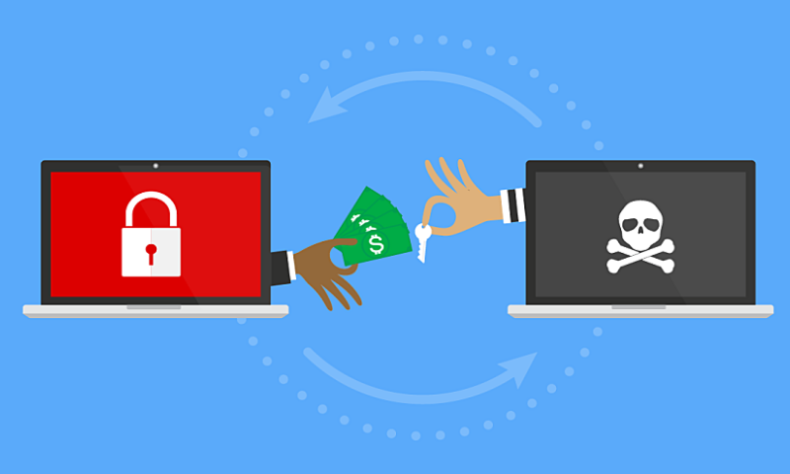
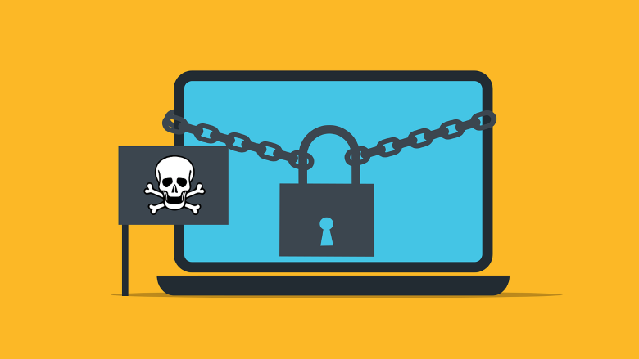
Ransomware
Computer Security 23-2
: 사용자나 조직이 컴퓨터의 파일에 액세스하는 것을 거부하도록 설계된 악성 코드.
주로 공격자가 파일을 암호화하고 해독 키에 대한 몸값을 요구함.
각기 고유한 특성을 가진 다양한 변종이 존재함.
오늘날 사회에서 기업/공공 서비스를 마비시키는 등 큰 피해를 입히고 있음.

Slide 12

Ransomware: How to attack
Computer Security 23-2
랜섬웨어 공격 단계
공격 대상지에 랜섬웨어 프로그램을 다운로드하고 실행시키거나 실행을 유도한다.
랜섬웨어 프로그램이 시스템에 엑세스하여 공격자가 시스템 파일을 암호화한다.
일부 변종은 해독 키 없이 복구하기 더 어렵게 만들기 위해 파일의 백업 및 복사본을 삭제한다.
피해자에게 돈을 요구하고 돈이 지불되면 복호화를 위한 키를 제공한다.

Slide 13
Scenarios
Computer Security 23-2
서버 관리측에 피싱 메일 등을 전송하여 keylogger가 심어져 있는 파일을 설치하고 실행하도록 유도한다.
file upload 취약점을 활용하여 웹쉘과 랜섬웨어 파일을 업로드한다.
웹쉘로 접근하여 keylogger 로그 기록을 열람하고 관리자 계정의 pw를 탈취한다.
ssh를 이용, 관리자 계정으로 접속하여 upload해둔 랜섬웨어 파일을 실행시킨다.

Slide 14
Demonstration
Computer Security 23-2
web server
apache 서버
파일 업로드에 대해 어떤 대비도 하지 않은 형태

Slide 15
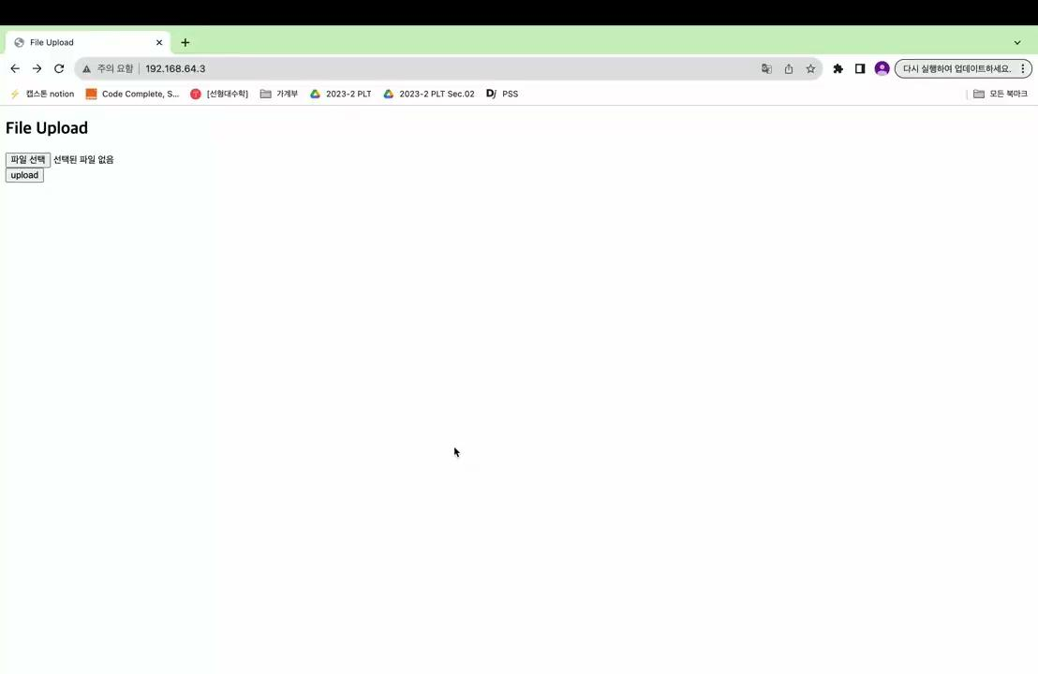
Demonstration
Computer Security 23-2

Slide 16
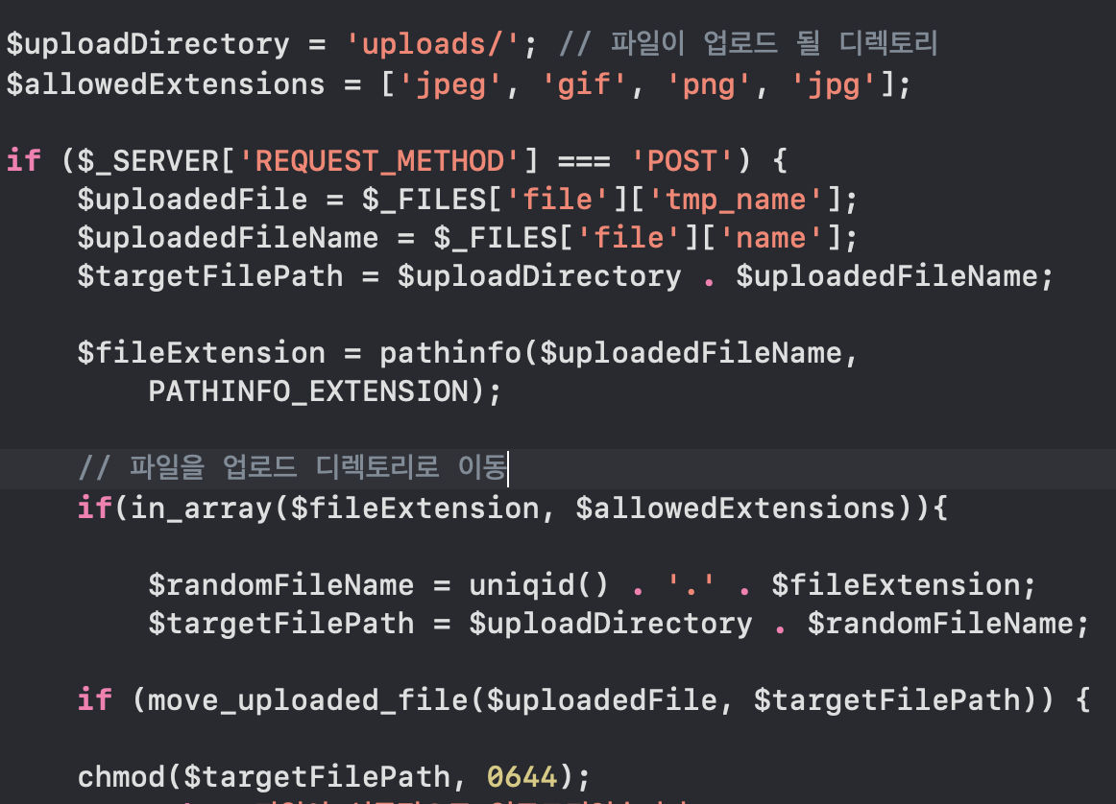
Remediation
Computer Security 23-2
확장자 검증 → 블랙리스트가 아닌 허용된 확장자 화이트리스트를 기준으로 확장자 확인하기
code:

Slide 17
Remediation
Computer Security 23-2
2. 파일 유효성 검증 → 업로드 파일의 실행 권한을 제한
code:

Slide 18
Remediation
Computer Security 23-2
3. 저장되는 파일이 외부에서 식별되지 않도록 하기 → 파일명을 무작위로 지정하기
code:

Slide 19

Demonstration
Computer Security 23-2

Slide 20
Remediation
Computer Security 23-2
1. 다운로드된 파일에 대한 바이러스/무결성 검사 → 검사를 통과하지 못할 경우 디렉토리에서 제거.
2. 파일 업로드 전처리를 위한 프레임워크 사용하기 (TypeScript, JavaScript)

Slide 21
Thank you
Computer Security 23-2

